Slide 1
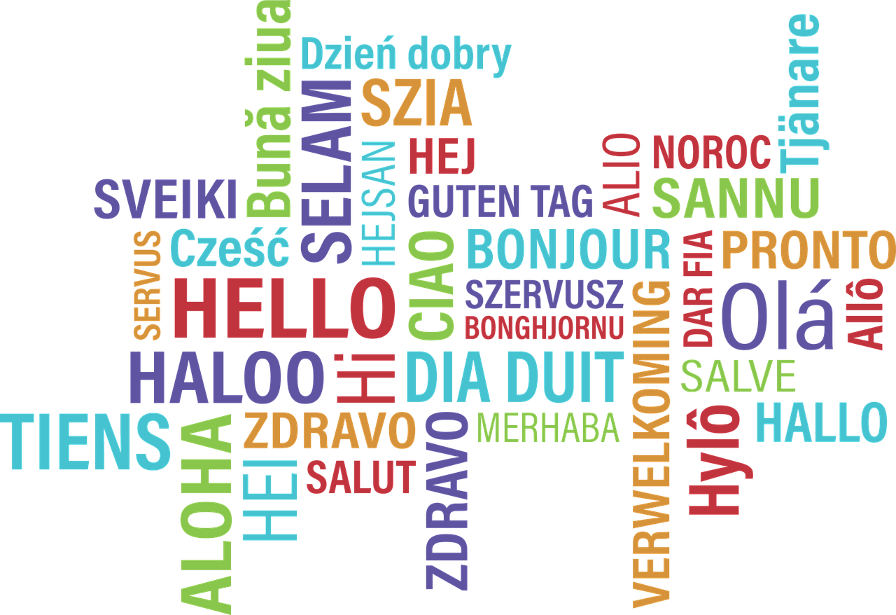
26 września 2022 r.
Europejski
Dzień
Języków

Slide 2
Europejski Dzień Języków
To międzynarodowe święto obchodzone corocznie 26 września zostało ustanowione
z inicjatywy Rady Europy w 2001 r.
Jego cele to:
ukazanie Europejczykom znaczenia uczenia się języków;
propagowanie nauki języków obcych przez całe życie;
propagowanie różnorodności językowej i kulturowej Europy.

Slide 3
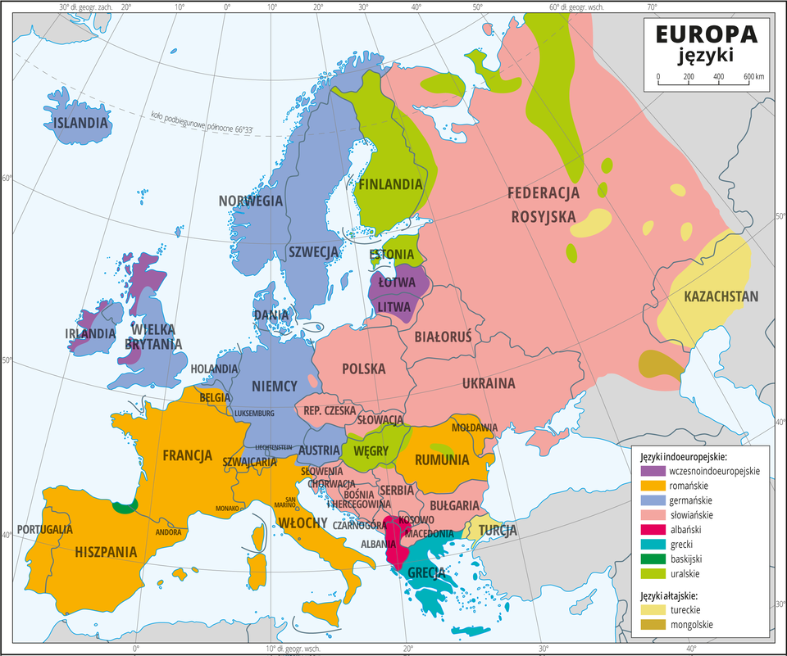

Slide 4
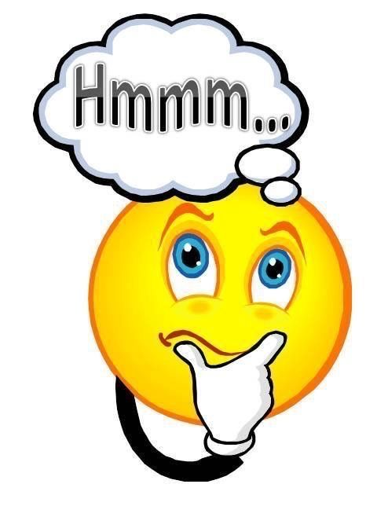
Ile języków mamy w Europie?
Zdecydowana większość ludności Europy posługuje się językami z rodziny indoeuropejskiej. Trudno jest w sposób dokładny podać liczebność użytkowników poszczególnych języków z powodu dość częstej dwujęzyczności, a także z powodu migracji, które powodują, iż osoba posługująca się na co dzień określonym językiem nie traktuje go jako ojczysty. Innym powodem niemożności precyzyjnego ustalenia liczby posługujących się poszczególnymi językami jest zjawisko wypierania pewnych języków przez inne (np. szkockiego przez angielski czy prowansalskiego przez francuski).

Slide 5
W UE obowiązują 24 języki urzędowe:
bułgarski | estoński | irlandzki | portugalski
chorwacki | fiński | włoski | rumuński
czeski | francuski | łotewski | słowacki
duński | niemiecki | litewski | słoweński
niderlandzki | grecki | maltański | hiszpański
angielski | węgierski | polski | szwedzki

Slide 6
Zacznijmy od języka polskiego
Język polski — obok chińskiego, węgierskiego i fińskiego — to jeden z najtrudniejszych do nauki języków świata! Sprawia to skomplikowana gramatyka z mnóstwem wyjątków oraz szeleszczące głoski, do których trzeba mieć naprawdę giętki aparat mowy. Tym bardziej szanujmy polszczyznę i posługujmy się nią poprawnie, bo to zaszczyt mówić i pisać bezbłędnie w tak trudnym i pięknym języku.
21 lutego przypada Międzynarodowy Dzień Języka Ojczystego, ustanowiony przez UNESCO 17 listopada 1999 r.
* UNESCO – organizacja, której podstawowym celem jest wspieranie współpracy międzynarodowej w dziedzinie kultury, sztuki i nauki, wzbudzanie szacunku dla praw człowieka, bez względu na kolor skóry, status społeczny i religię

Slide 7
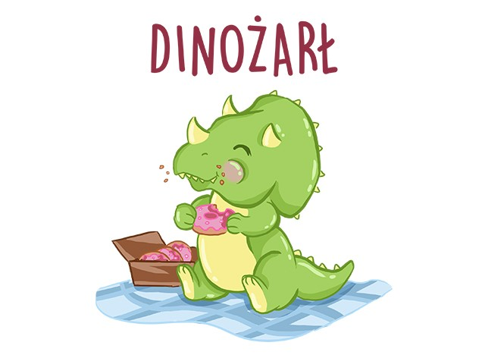
Baw się językiem!
Przeczytaj jak najszybciej zdanie:
Leży Jerzy na wieży i nie wierzy, że w tej wieży jest sto jeży i pięćdziesiąt jeżozwierzy.
Przeczytaj powyższe zdanie jak:
- komentator sportowy
- poseł na sejm wygłaszający mowę
- mama czytająca dziecku bajkę
- dinozaur
- … ;)

Slide 8
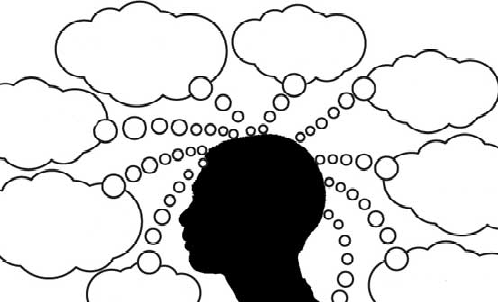
Polish is hard
Co to za słowa?
Jen dobra
Chesht
Jenkooyie
Neh rosoomiem
Eeleh tu koshtooyih?
Po prosheh rahoonek
Yak shea mash
https://www.youtube.com/watch?v=DmFnm1h-S7I

Slide 9
Fałszywi przyjaciele
Fałszywi przyjaciele to tautonimy, czyli słowa występujące w różnych językach, które – choć brzmią bardzo podobnie – mają różne znaczenie. To za ich przyczyną popełniamy śmieszne błędy językowe. Dobrze, jeśli tylko śmieszne. Czasem możemy zupełnie niechcący kogoś obrazić. Dlatego strzeżmy się fałszywych przyjaciół! Czytajcie dalej…

Slide 10
Aby kupić dynię a nie melona…

Slide 11
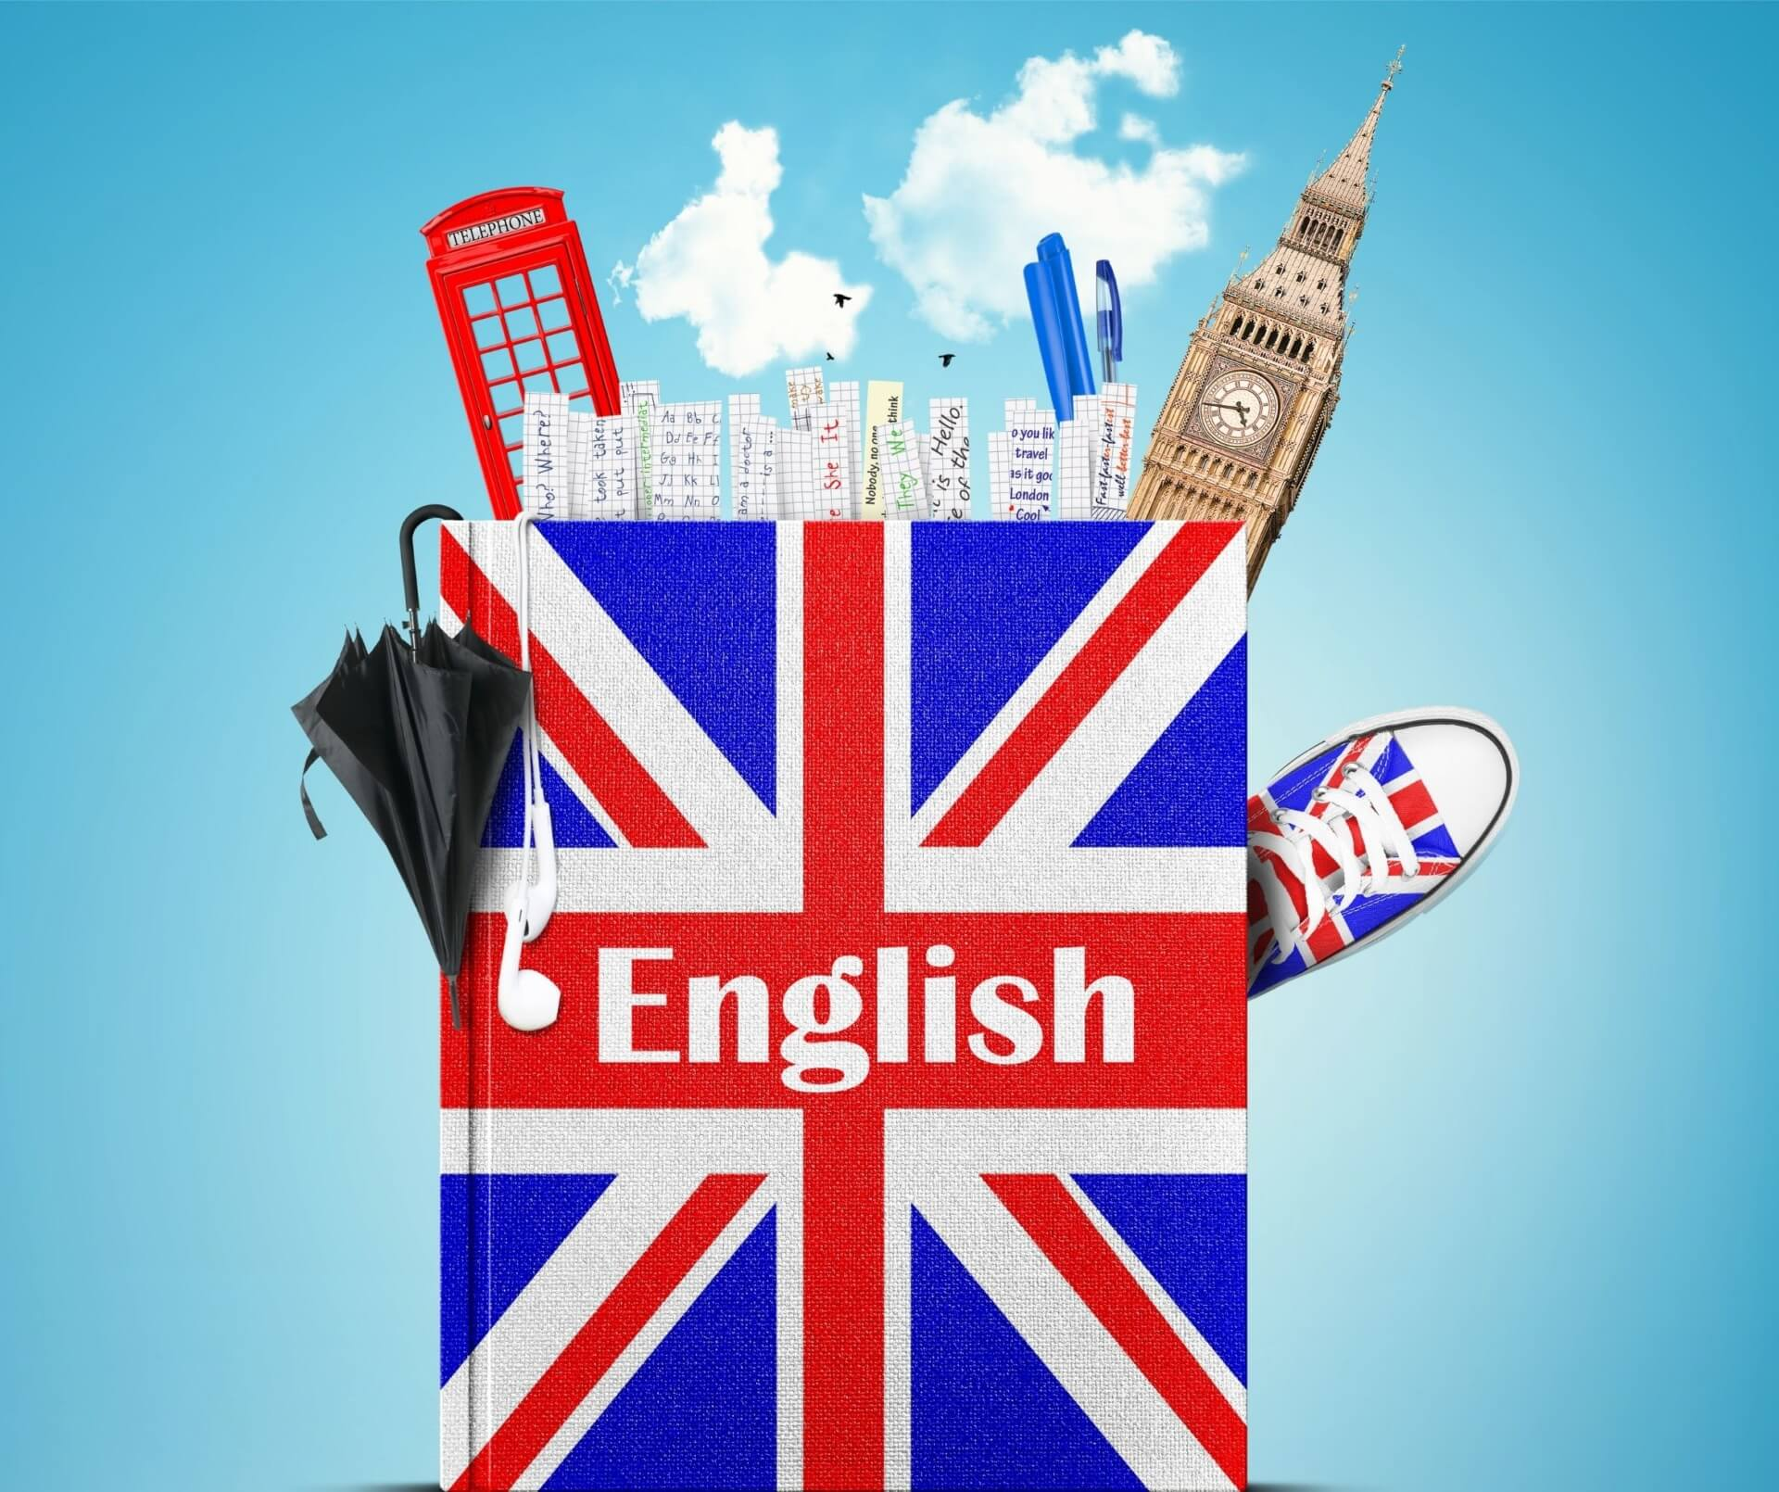
False friends w języku angielskim
actual – rzeczywisty, faktyczny. Błędne tłumaczenie: aktualny (po angielsku: current)
fabric – tkanina. Błędne tłumaczenie: fabryka (po angielsku: factory)
receipt – paragon. Błędne tłumaczenie: recepta (po angielsku: prescription)
pension – emerytura. Błędne tłumaczenie: pensja (po angielsku: salary)
dress – sukienka. Błędne tłumaczenie: dres (po angielsku: tracksuit)
promotion – awans. Błędne tłumaczenie: promocja (po angielsku: discount)
salad – surówka, sałatka. Błędne tłumaczenie: sałata (po angielsku: lettuce)
eventual – ostatecznie. Błędne tłumaczenie: ewentualny (po angielsku: possible)
chef – szef kuchni. Błędne tłumaczenie: szef (po angielsku: boss)

Slide 12
Falsche Freunde w języku niemieckim
der Dom – katedra. Błędne tłumaczenie: dom (po niemiecku: das Haus)
die Mappe – teczka. Błędne tłumaczenie: mapa (po niemiecku: die Karte/Landkarte)
der Artist – artysta cyrkowy. Błędne tłumaczenie: artysta (po niemiecku: der Künstler)
der Grad – stopień celsjusza. Błędne tłumaczenie: grad (po niemiecku: der Hagel)
der Konkurs – upadłość, bankructwo. Błędne tłumaczenie: konkurs (po niemiecku: der Wettbewerb)
der Kran – dźwig. Błędne tłumaczenie: kran (po niemiecku: der Wasserhahn)

Slide 13
Nie taki język straszny…
Nauka języków to nie tylko poznawanie nowych słów czy reguł gramatycznych. To też mnóstwo zabaw, gier lub… piosenek. Posłuchajcie!
Na pewno kojarzycie Pocahontas. Czy wiecie, że piosenka z bajki była przetłumaczona na 17 języków?
https://www.youtube.com/watch?v=8DyiXCLRPdY
A teraz spróbujcie odgadnąć, w jakich językach zostały zaśpiewane fragmenty piosenki z Krainy Lodu. W tym celu nie patrzcie na napisy, a swoje propozycje zapiszcie w zeszytach.
https://www.youtube.com/watch?app=desktop&v=QX8b3e-x434

Slide 14
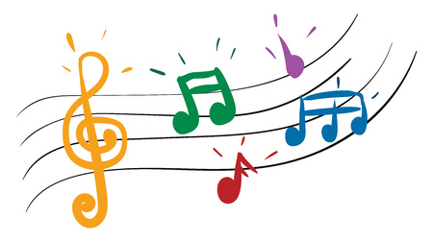
Ta sama piosenka w różnych językach
https://www.youtube.com/watch?app=desktop&v=cFc2FMF4v6E&list=PL2nypepiipp0SrguqVMSR2ba022-9MdDi

Slide 15
Na koniec coś dla smakoszy
https://www.youtube.com/watch?app=desktop&v=1PITMFCW6m0

Slide 16
